Slide 1
Clinical Tracer
PCT สูตินรีเวชกรรม

Slide 2
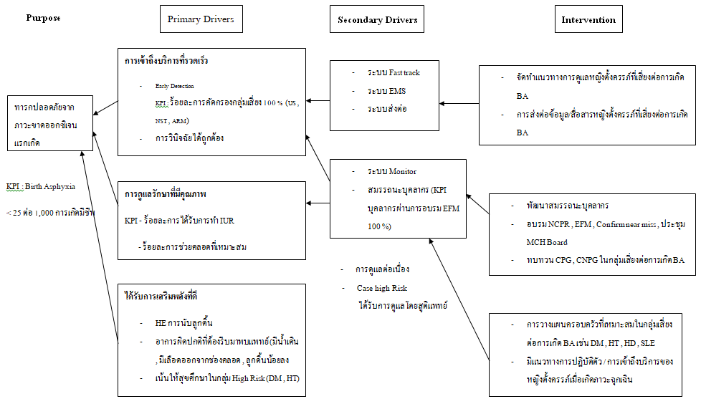
เป้าหมาย ปัจจัย การขับเคลื่อน ตัวชี้วัด Birth Asphyxia

Slide 3
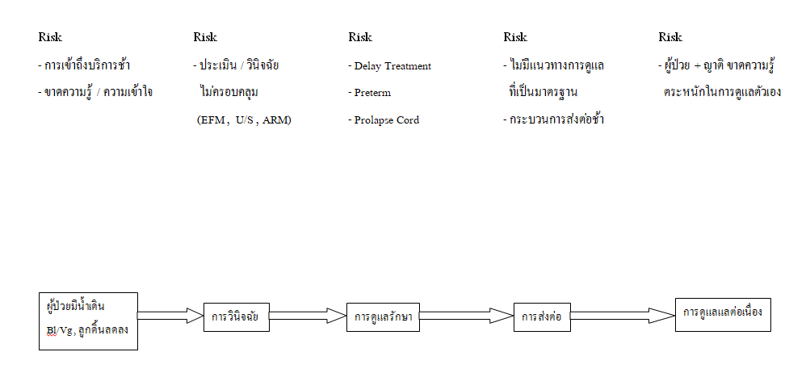
Process flowchart การดูแลหญิงตั้งครรภ์เพื่อป้องกัน Birth Asphyxia

Slide 4
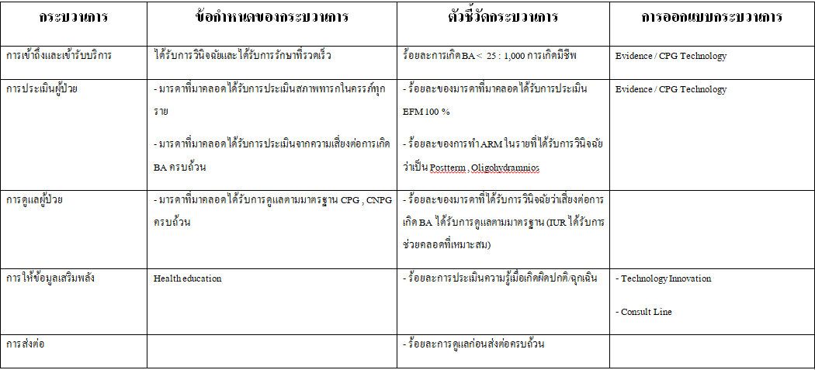
การจัดกระบวนการเพื่อลดการเกิด Birth Asphyxia

Slide 5
อัตราทารกแรกเกิดขาดออกซิเจน ปี 2559 - 2564
EWS:Intrauterine resuscitation,Fast track,Consultation,CPG/NCPG,EBM,NCPR team

Slide 6
เป้าหมาย ปัจจัยการขับเคลื่อน ตัวชี้วัด Preterm labor
Purpose
Primary Driver
Secondary Driver
Intervention
การเข้าถึงบริการรวดเร็ว
ระบบ Fast track
จัดทำแนวทาง /Fast track/สื่อสาร
Technology
ระบบ EMS
มีไลน์ Consult
KPI : 1)อัตราการได้รับการดูแลตาม CPG/CNPG
2)อัตราการได้รับยายับยั้งการคลอด ตาม CPG
ระบบ monitor
EB,นวัตกรรม
ทบทวน CPG,CNPG
ผู้ป่วยปลอดภัย
การดูแลรักษา
ที่มีคุณภาพ
สมรรถนะบุคลากร
EB,นวัตกรรม
Safty/Risk
-พัฒนาสมรรถนะ
KPI :1) อัตราการยับยั้งการคลอดสำเร็จ
2) อัตราการเกิดภาวะแทรกซ้อน
จากการได้ยายับยั้งการคลอด
3) อัตราการadmit ซ้ำด้วย preterm labor
KPI : ลดอัตราการคลอดก่อนกำหนด < 7 %
ระบบวางแผนจำหน่าย
ทบทวนแนวทาง
ได้รับการเสริมพลังที่ดี
ระบบดูแลต่อเนื่อง
Technology
พัฒนาเครือข่าย
KPI : 1) อัตราการได้รับความรู้เพื่อป้องกัน
การเกิด preterm labor

Slide 7
Process Flowchart การดูแลผู้ป่วย Preterm labor
Risk
-ขาดการสังเกต warning sign
-มาพบแพทย์ช้า/Refer ช้า
-Delayed Treatment
Risk
-การประเมิน/วินิจฉัยไม่ครอบคลุม,ล่าช้า
-ยับยั้งการคลอดล่าช้า
Risk
-ภาวะแทรกซ้อนของการให้ยายับยั้งการคลอด
-ยับยั้งการคลอดไม่สำเร็จ
-มีการ Re-admit ในผู้ป่วยกลุ่มเดิม
Risk
-การวางแผนจำหน่ายไม่ครอบคลุม
ปัญหาทำให้ผู้ป่วย/ผู้ดูแลขาดทักษะการดูแลตนเอง
Risk
-การสื่อสารข้อมูลไม่มีประสิทธิภาพ
-ผู้ป่วยไม่ได้รับการเยี่ยมบ้านทั่วถึง
ผู้ป่วย Preterm labor มา ER/ANC
วินิจฉัย
(ER/ANC/LR)
ดูแลรักษา
(LR)
วางแผนจำหน่าย
ดูแลต่อเนื่อง

Slide 8
การจัดกระบวนการ การดูแลผู้ป่วย Preterm labor
กระบวนการ | ข้อกำหนดของกระบวนการ | ตัวชี้วัดกระบวนการ | การออกแบบกระบวนการ
Access & entry | Early detection,early diagnosis | -ร้อยละการได้รับการดูแลยับยั้งการคลอด preterm laborตาม CPG/CNPG | Evidence/CPG Technology
assessment | ลดอัตราการคลอดก่อนกำหนด < 7 % | -ร้อยละผู้ป่วย preterm labor ได้รับการดูแลอย่างเหมาะสม | Evidence/CPG Safety/Risk-based thinking
care | Effective management | -อัตราการเกิดภาวะแทรกซ้อนของการยับยั้งการคลอด -อัตราการยับยั้งการคลอดสำเร็จ -อัตราการadmit ซ้ำด้วย preterm labor | Evidence/นวัตกรรม CPG/CNPG Safety/Risk-based thinking
Discharge planning | ฝึกทักษะการดูแลตนเองสำหรับผู้ป่วยและผู้ดูแลหลัก | -ร้อยละผลการประเมินความรู้และความสามารถในการดูแลตนเองก่อนจำหน่าย | Human-centered design
Information & empowerment | Health education | -ร้อยละผลการประเมินความสามารถในการดูแลตนเองที่บ้าน | Humanized healthcare Human-centered design นวัตกรรม
Continuty of care | Home visit | อัตราการเยี่ยมบ้าน | Human-centered design Technology

Slide 9
ผลลัพธ์และการพัฒนา Preterm labor เกณฑ์<7%
8.33%
8.82%
7.41%

Slide 10
เป้าหมายปัจจัยการขับเคลื่อนตัวชี้วัด pregnancy induce hypertension
Purpose
Primary Driver
Secondary Driver
Intervention
การเข้าถึงบริการรวดเร็ว
ระบบ Fast track
จัดทำแนวทาง
Fast track/ สื่อสาร
KPI : 1) Early diagnosis 100%
2) วินิจฉัยได้ถูกต้อง
ระบบEMS
การดูแลรักษาที่มีคุณภาพไม่เกิดภาวะแทรกซ้อน
ระบบ Monitor
Line Consult
ผู้ป่วยปลอดภัย
สมรรถนะบุคลากร
ทบทวน
CPG,CNPG
KPI :1) ไม่ให้มีภาวะชัก Eclampsia ตลอดกาตั้งครรภ์
*ANC
*Intrapartum
*Postpartum
2) มารดาเสียชีวิต0%
KPI : 1) ได้รับยา MgSO4 ตามมาตรฐาน 100%
2) ไม่เกิดภาวะแทรกซ้อนรุนแรง HEELP,
Intracerebral hemorrhage ,ICH
Liver Subcapular hemorrhage
ระบบวางแผนการจำหน่าย
พัฒนาสมรรถนะ
การดูแลต่อเนื่อง
ได้รับการเสริมพลังที่ดี
ทบทวนแนวทาง
*ส่งต่อเนื่องข้อมูลเครือข่าย
*ติดตามดูความดัน 2 wks.
*เยี่ยมบ้าน
KPI : 1) ค้นหากลุ่มเสี่ยง PIH 100%
2) ให้สุขศึกษาในกลุ่มเสี่ยง 100%
3) ให้ ASA ,CaCO3 ในกลุ่มเสี่ยง Prevent PIH 100%
พัฒนาเครือข่าย

Slide 11
Process Flowchart การดูแลผู้ป่วยที่มีภาวะความดันโลหิตสูงขณะตั้งครรภ์
Risk
พบแพทย์ช้า
Miss diagnosis
ผู้ป่วยมาด้วยอาการที่ไม่ใช่เจ็บครรภ์
Risk
Missed/delayed diagnosis
Risk
การดูแลรักษาล่าช้า
การเกิดภาวะแทรกซ้อน (ชัก),
Risk
-การวางแผนจำหน่ายไม่ครอบคลุมปัญหาทำให้ผู้ป่วย/ผู้ดูแลขาดความตระหนักในการดูแลตัวเอง
-วางแผนป้องกันการตั้งครรภ์ครั้งต่อไป
Risk
การสื่อสารข้อมูลไม่มีประสิทธิภาพ
การตอบกลับข้อมูลไม่สมบูรณ์
Assessment /Investigation
(ANC/ER)
วินิจฉัย
ดูแลรักษา
(LR)
วางแผนจำหน่าย
ดูแลต่อเนื่อง

Slide 12
การจัดกระบวนการ การดูแลผู้ป่วย ที่มีภาวะความดันโลหิตสูงขณะตั้งครรภ์
กระบวนการ | ข้อกำหนดกระบวนการ | ตัวชี้วัดกระบวนการ | การออกแบบกระบวนการ
Access & entry | Early detection Early diagnosis | -ร้อยละการได้รับยาASA ตั้งแต่ตั้งครรภ์ -ได้รับการวินิจฉัยที่ถูกต้องร้อยละ 100% -ได้รับการ Early detection 100% | Evidence/CPG Technology
Assessment | ผู้ป่วยไม่มีภาวะeclampsia | ร้อยละการเกิดeclampsia 0 % | Evidence/ CPG safety/Risk-based thinking
Care | Effective management | -อัตราการเกิดภาวะแทรกซ้อน -อัตราการตายของมารดา 0% -อัตราการได้รับยาป้องกันการชัก 100% | -มีแนวทางการให้ยาป้องกันการชัก -Evidence/CPG
Discharge planning | ให้ความรู้ผู้ป่วยและญาติในการสังเกต warning sign และการดูแลตัวเองที่บ้าน | ร้อยละผลการประเมิน ความรู้ผู้ป่วยและญาติในการสังเกต warning sign ก่อนจำหน่ายของผู้ป่วยและครอบครัว | Human-centered design
Information & Empowerment | Health education | ร้อยละผลการประเมินความสามารถในการดูแลตนเองที่บ้านของผู้ป่วยและครอบครัว | Humanized healthcare Human-centered design นวัตกรรม
Continuity of care | Home visit | อัตราการเยี่ยมบ้าน | Human-centered design Technology

Slide 13
อัตรามารดาตายไม่เกิน 17 ต่อแสนทารกเกิดมีชีพ ปี 2559-2564
Twins with preterm 1 ราย
EWS, Standing order, Fast track, Consultation, CPG/CNPG, EBM, Self awareness
PPH 2 ราย
Sepsis 1 ราย

Slide 14
เป้าหมาย ปัจจัยการขับเคลื่อน ตัวชี้วัด Postpartum Hemorrhage(PPH)
Purpose
Primary Driver
Secondary Driver
Intervention
การเข้าถึงบริการรวดเร็ว
ระบบ Fast track
จัดทำแนวทาง /Fast track/สื่อสาร
Technology
ระบบ EMS
มีไลน์ Consult
KPI : 1)อัตราการได้รับการดูแลตาม CPG/CNPG
ระบบ monitor
EB,นวัตกรรม
ทบทวน CPG,CNPG
ผู้ป่วยปลอดภัย
การดูแลรักษา
ที่มีคุณภาพ
สมรรถนะบุคลากร
EB,นวัตกรรม
Safty/Risk
-พัฒนาสมรรถนะ
KPI : 1) อัตราการเกิด PPH < 2%
2) อัตราการเกิดภาวะแทรกซ้อน
-Hypovolemic Shock < 2%
-Hysterectomy 0%
-Death 0%
KPI : 1) อัตราการเกิดภาวะแทรกซ้อน
ระบบวางแผนจำหน่าย
ทบทวนแนวทาง
ได้รับการเสริมพลังที่ดี
ระบบดูแลต่อเนื่อง
Technology
พัฒนาเครือข่าย
KPI : 1) อัตราการเกิดภาวะแทรกซ้อนที่บ้าน
2) อัตราการเกิด PPH ซ้ำ

Slide 15
Process Flowchart การดูแลผู้ป่วยPostpartum Hemorrhage(PPH)
Risk
-มาพบแพทย์ช้า/Refer ช้า
-Delay Treatment
Risk
-การประเมิน/วินิจฉัยไม่ครอบคลุม
Risk
-การผ่าตัดล่าช้า
-การเกิดภาวะแทรกซ้อน
Risk
-การวางแผนจำหน่ายไม่ครอบคลุม
ปัญหาทำให้ผู้ป่วย/ผู้ดูแลขาดทักษะการดูแลตนเอง
Risk
-การสื่อสารข้อมูลไม่มีประสิทธิภาพ
-ผู้ป่วยไม่ได้รับการเยี่ยม
ผู้ป่วย PPH มา ER
วินิจฉัย
ดูแลรักษา
วางแผนจำหน่าย
ดูแลต่อเนื่อง

Slide 16
การจัดกระบวนการ การดูแลผู้ป่วย Postpartum Hemorrhage(PPH)
กระบวนการ | ข้อกำหนดของกระบวนการ | ตัวชี้วัดกระบวนการ | การออกแบบกระบวนการ
Access & entry | Early detection | -ร้อยละการได้รับการดูแลตาม CPG/CNPG | Evidence/CPG Technology
assessment | ผู้ป่วยที่มีภาวะ PPH ปลอดภัย | -ร้อยละผู้ป่วย PPH ได้รับการดูแลอย่างเหมาะสม | Evidence/CPG Safety/Risk-based thinking
care | Effective management | -อัตราการเกิดภาวะแทรกซ้อน -Hypovolemic Shock < 2% -Hysterectomy 0% -Death 0% | Evidence/นวัตกรรม CPG/CNPG Safety/Risk-based thinking
Discharge planning | ฝึกทักษะการดูแลตนเองสำหรับผู้ป่วยและผู้ดูแลหลัก | ร้อยละผลการประเมินความรู้และความสามารถในการดูแลตนเองก่อนจำหน่ายของผู้ป่วยและครอบครัว | Human-centered design
Information & empowerment | Health education | ร้อยละผลการประเมินความสามารถในการดูแลตนเองที่บ้านของผู้ป่วยและครอบครัว | Humanized healthcare Human-centered design นวัตกรรม
Continuty of care | Home visit | อัตราการเยี่ยมบ้าน | Human-centered design Technology

Slide 17
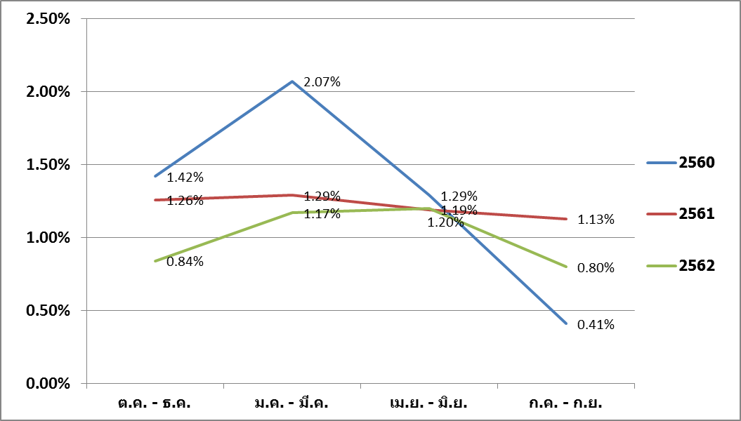
ผลลัพธ์และการพัฒนา
เกณฑ์ < 2%
หมายเหตุ :

Slide 18
ผลลัพธ์และการพัฒนา

Slide 19
เป้าหมายปัจจัยการขับเคลื่อนตัวชี้วัด Ectopic pregnancy
Purpose
Primary Driver
Secondary Driver
Intervention
การเข้าถึงบริการรวดเร็ว
ระบบ Fast track
จัดทำแนวทาง
Fast track/ สื่อสาร
Technology
KPI : 1) Early diagnosis 100%
2) วินิจฉัยได้ถูกต้อง
ระบบEMS
ระบบ Monitor
Line Consult
ผู้ป่วยปลอดภัย
การดูแลรักษาที่มีคุณภาพไม่เกิดภาวะแทรกซ้อน
นวัตกรรม
สมรรถนะบุคลากร
Technology
ทบทวน
CPG,CNPG
KPI :อัตราการเกิดภาวะ Shock จาก ectopic 0 %
ระบบวางแผนการจำหน่าย
KPI : อัตราเกิดภาวะShock 0%
EB,นวัตกรรม
Safety, Risk
พัฒนาสมรรถนะ
การดูแลต่อเนื่อง
ทบทวนแนวทาง
ได้รับการเสริมพลังที่ดี
Technology
*ส่งต่อเนื่องข้อมูลเครือข่าย
*นัดติดตามอาการ
*มีการวางแผนการจำหน่าย
KPI :1) ให้สุขศึกษาในกลุ่มเสี่ยง 100%
พัฒนาเครือข่าย

Slide 20
Process Flowchart การดูแลผู้ป่วยที่มีภาวะ Ectopic pregnancy
Risk
พบแพทย์ช้า
Miss diagnosis
Delayed diagnosis
Risk
ประเมินไม่ครอบคลุม
Missed/delayed diagnosis
Risk
-Delayed surgery
-การเกิดภาวะแทรกซ้อน hypovolemic shock
Risk
-การวางแผนจำหน่ายไม่ครอบคลุมปัญหาทำให้ผู้ป่วย/ผู้ดูแลขาดความตระหนักในการดูแลตัวเอง
-เฝ้าระวังการเกิด Ectopic pregnancy ในครั้งต่อไป
Risk
การสื่อสารข้อมูลไม่มีประสิทธิภาพ
การตอบกลับข้อมูลไม่สมบูรณ์
Assessment /Investigation
(At ER)
วินิจฉัย
ดูแลรักษา
(ER,Ward)
วางแผนจำหน่าย
ดูแลต่อเนื่อง

Slide 21
การจัดกระบวนการ การดูแลผู้ป่วย ที่มีภาวะ Ectopic pregnancy
กระบวนการ | ข้อกำหนดกระบวนการ | ตัวชี้วัดกระบวนการ | การออกแบบกระบวนการ
Access & entry | Early detection Early diagnosis | -ได้รับการวินิจฉัยที่ถูกต้องและทันเวลา > 95% | Evidence/CPG Technology
Assessment | ผู้ป่วย ectopic pregnancy ไม่มีภาวะ hypovolemic shock 100% | ร้อยละของผู้ป่วยที่ไม่มีภาวะ hypovolemic shock 100% | Evidence/ CPG safety/Risk-based thinking
Care | Effective management | -อัตราของผู้ป่วยไม่มี ภาวะ shock -อัตราการผ่าตัดผู้ป่วยที่มี hypovolemic shock ภายใน 30 นาที -อัตราผู้ป่วยไม่มีภาวะ hypovolemic shock ได้รับการรักษาตาม CPG | -มีแนวทางการให้ยาป้องกันการชัก -Evidence/CPG
Discharge planning | ฝึกทักษะการแลผู้ป่วย ของตนเองและญาติ | ร้อยละผลการประเมิน ความรู้ความสามารถของผู้ป่วยและญาติ ก่อนจำหน่าย | Human-centered design
Information & Empowerment | Health education | ร้อยละผลการประเมินความสามารถในการดูแลตนเองที่บ้านของผู้ป่วยและครอบครัว | Humanized healthcare Human-centered design นวัตกรรม
Continuity of care | Home visit | อัตราการเยี่ยมบ้าน | Human-centered design, technology

Slide 22
ร้อยละผู้ป่วย Ectopic ที่เกิดภาวะ Shock จาก ER ก่อนถึงหน่วยงาน ปี 2560-2564
Early detection
Early diagnosis
Fast track
Near miss conference

Slide 23
เป้าหมาย ปัจจัยการขับเคลื่อน ตัวชี้วัด Preterm labor with LBW
Purpose
Primary Driver
Secondary Driver
Intervention
การเข้าถึงบริการรวดเร็ว
ระบบ Fast track
จัดทำแนวทาง /Fast track/สื่อสาร
Technology
ระบบ EMS
มีไลน์ Consult
KPI : 1)อัตราการได้รับการดูแลตาม CPG/CNPG
2)อัตราการได้รับยายับยั้งการคลอด ตาม CPG
ระบบ monitor
EB,นวัตกรรม
ทบทวน CPG,CNPG
ผู้ป่วยปลอดภัย
การดูแลรักษา
ที่มีคุณภาพ
สมรรถนะบุคลากร
EB,นวัตกรรม
Safty/Risk
-พัฒนาสมรรถนะ
KPI :1) อัตราการยับยั้งการคลอดสำเร็จ
2) อัตราการเกิดภาวะแทรกซ้อน
จากการได้ยายับยั้งการคลอด
3) อัตราการadmit ซ้ำด้วย preterm labor
KPI : ลดอัตราการคลอดก่อนกำหนด < 7 %
ระบบวางแผนจำหน่าย
ทบทวนแนวทาง
ได้รับการเสริมพลังที่ดี
ระบบดูแลต่อเนื่อง
Technology
พัฒนาเครือข่าย
KPI : 1) อัตราการได้รับความรู้เพื่อป้องกัน
การเกิด preterm labor

Slide 24
Process Flowchart การดูแลผู้ป่วย Preterm labor with LBW
Risk
-ขาดการสังเกต warning sign
-มาพบแพทย์ช้า/Refer ช้า
-Delayed Treatment
Risk
-การประเมิน/วินิจฉัยไม่ครอบคลุม,ล่าช้า
-ยับยั้งการคลอดล่าช้า
Risk
-ภาวะแทรกซ้อนของการให้ยายับยั้งการคลอด
-ยับยั้งการคลอดไม่สำเร็จ
-มีการ Re-admit ในผู้ป่วยกลุ่มเดิม
Risk
-การวางแผนจำหน่ายไม่ครอบคลุม
ปัญหาทำให้ผู้ป่วย/ผู้ดูแลขาดทักษะการดูแลตนเอง
Risk
-การสื่อสารข้อมูลไม่มีประสิทธิภาพ
-ผู้ป่วยไม่ได้รับการเยี่ยมบ้านทั่วถึง
ผู้ป่วย Preterm labor มา ER/ANC
วินิจฉัย
(ER/ANC/LR)
ดูแลรักษา
(LR)
วางแผนจำหน่าย
ดูแลต่อเนื่อง

Slide 25
การจัดกระบวนการ การดูแลผู้ป่วย Preterm labor with LBW
กระบวนการ | ข้อกำหนดของกระบวนการ | ตัวชี้วัดกระบวนการ | การออกแบบกระบวนการ
Access & entry | Early detection,early diagnosis | -ร้อยละการได้รับการดูแลยับยั้งการคลอด preterm laborตาม CPG/CNPG | Evidence/CPG Technology
assessment | ลดอัตราการคลอดก่อนกำหนด < 7 % | -ร้อยละผู้ป่วย preterm labor ได้รับการดูแลอย่างเหมาะสม | Evidence/CPG Safety/Risk-based thinking
care | Effective management | -อัตราการเกิดภาวะแทรกซ้อนของการยับยั้งการคลอด -อัตราการยับยั้งการคลอดสำเร็จ -อัตราการadmit ซ้ำด้วย preterm labor | Evidence/นวัตกรรม CPG/CNPG Safety/Risk-based thinking
Discharge planning | ฝึกทักษะการดูแลตนเองสำหรับผู้ป่วยและผู้ดูแลหลัก | -ร้อยละผลการประเมินความรู้และความสามารถในการดูแลตนเองก่อนจำหน่าย | Human-centered design
Information & empowerment | Health education | -ร้อยละผลการประเมินความสามารถในการดูแลตนเองที่บ้าน | Humanized healthcare Human-centered design นวัตกรรม
Continuty of care | Home visit | อัตราการเยี่ยมบ้าน | Human-centered design Technology

